Slide 1
ФГБОУ ВО Уральский государственный горный университет Инженерно-экономический факультет Кафедра информатики
Командный проект “Мобильное приложение для контроля питания”
Выполнили:
Студенты гр. ИНФ-20-5 и АСУ-19-1
Липин Ярослав
Шаммасов Кирилл
Проверил:
каф. информатики Екатеринбург, 2023г.

Slide 2
Команда DeepPurple
Липин Я.Ю.(Full-Stack разработчик)
Шаммасов К.С.(TeamLead)

Slide 3
Содержание
1) Проблематика
2) Решение
3) Стек технологий
4) Фичи
5)Под капотом
6)Перспективы развития

Slide 4
Проблематика
Отсутствие контроля за количеством потребляемых калорий.
Отсутствие удобного приложения для контроля потребляемой пищи.

Slide 5
Решение
Калорийность - это программный продукт, нацеленный на определение пищевого рациона. К нему можно получить доступ как через Web-интерфейс, так и в мобильном приложении. Ожидаемый результат: Определение блюда и его калорийность по фото.

Slide 6
Стек технологий
Язык приложения: Java(Android)/Python
БД: JSON
Нейросеть:InceptionV3

Slide 7
Фичи
Простое и понятное мобильное приложение.
Удобный WEB-интерфейс.

Slide 8
Под капотом
Как всё работает:
Модель, загруженная на сервер; программа, использующая эту модель; WEB-интерфейс и мобильное приложение, использующие эту программу.
Метрики качества нейронной сети:
Loss: 0.2
Accuracy: 0.7

Slide 9
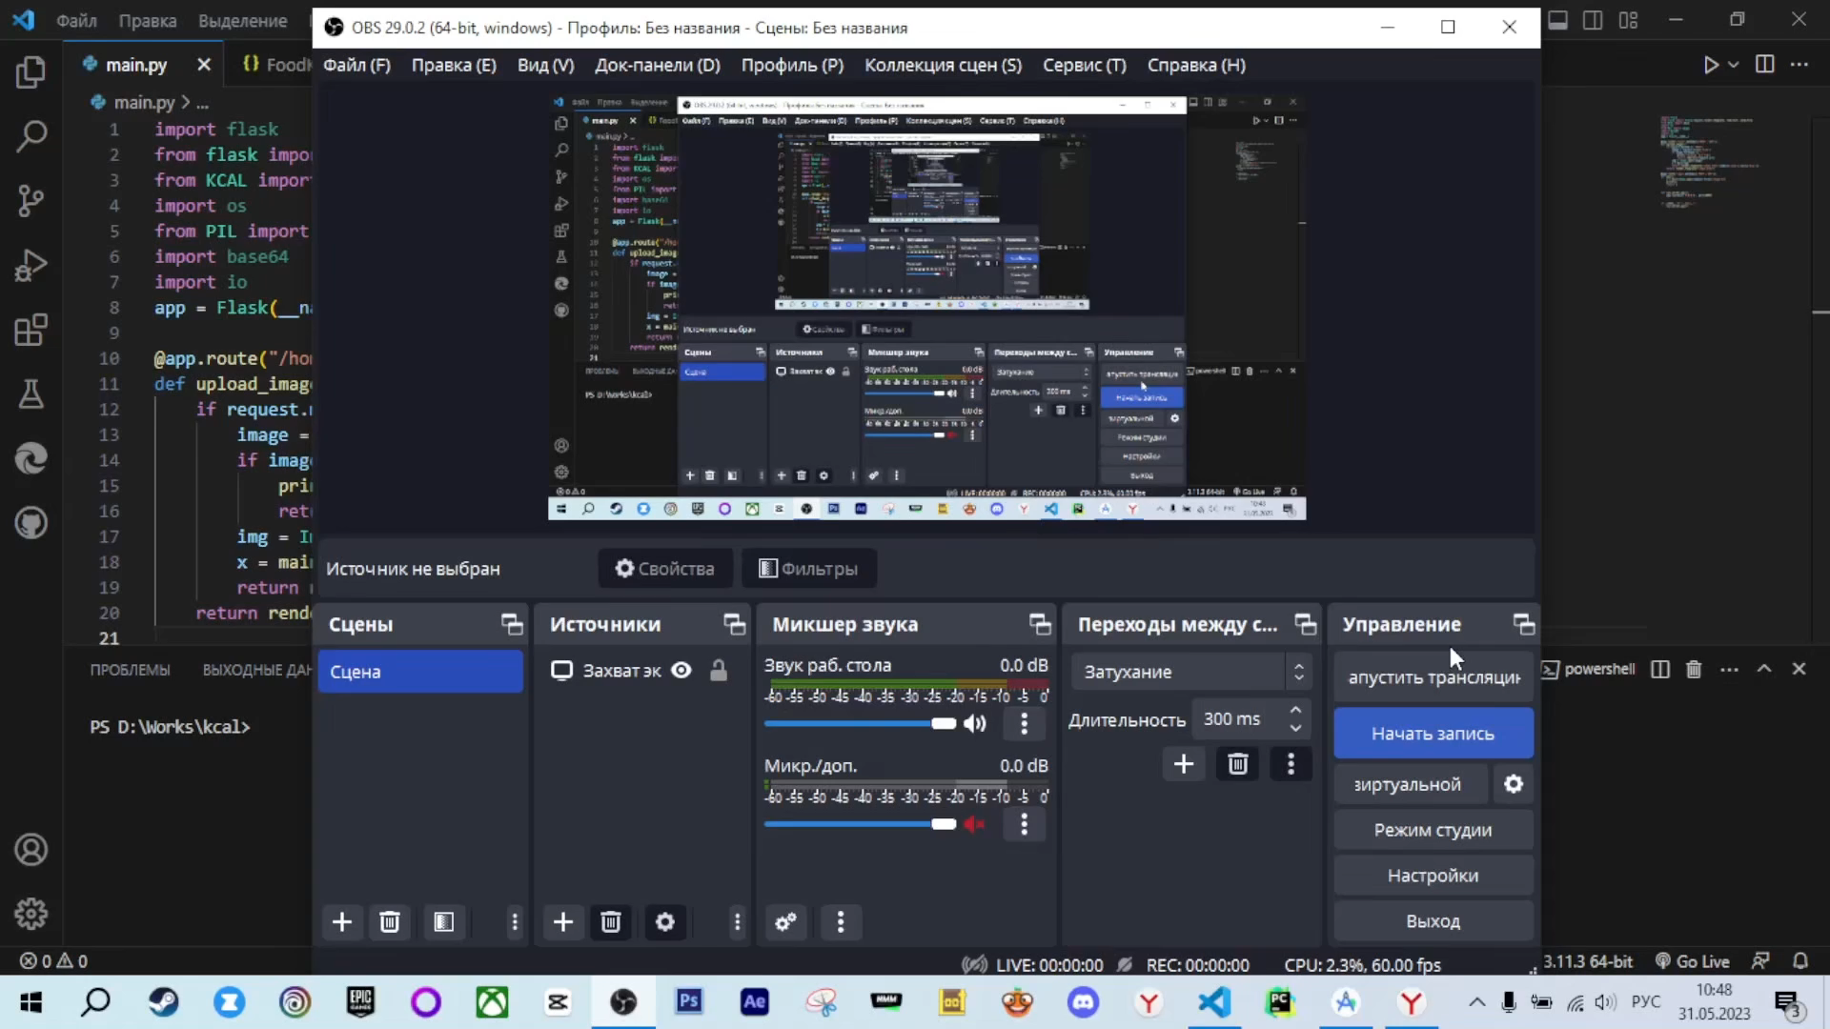
Лайф-демо

Slide 10
Перспективы развития
Улучшение и увеличение точности модели за счёт расширения датасета;
Добавить офлайн режим в мобильное приложение за счет загрузки модели на устройство;
Добавление функции распознавания калорийности за счёт вычисления объема еды на фотографии;
Добавить пищевой дневник(историю распознавания еды).

Slide 11
Спасибо за внимание!
https://github.com/Yaroslav-L/Diplom_Calorific

